Slide 1

J E Z I K

Slide 2
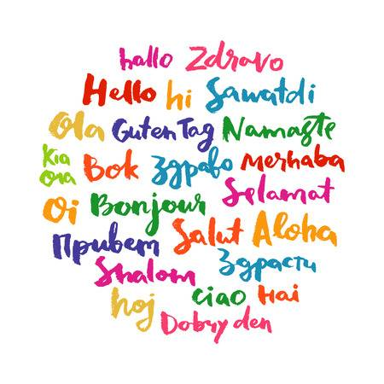
JEZIK
Jezik je osnovno sredstvo sporazumevanja, s katerim ubesedujemo predmetnost okoli sebe.

Slide 3
ŽIVI JEZIK ⇒ Jezik, ki ga neka skupnost uporablja za vsakdanje sporazumevanje.
Primer: slovenščina, nemščina, francoščina
MRTVI JEZIK ⇒ jezik, ki ga ljudje ne uporabljajo več kot jezik vsakdanjega sporazumevanja
Primer: latinščina, stara cerkvena slovanščina, stara grščina

Slide 4

NARAVNI JEZIK ⇒ jezik, ki je nastajal in se razvijal v zgodovinskem procesu posameznega naroda.
UMETNI JEZIK ⇒ jezik, ki je nastal načrtno, z določenim namenom, na znanstvenih temeljih.
Primer: esperanto, šifre, računalniški jezik
Esperanto je umetni jezik, ki zveni kot španščina, po besednih oblikah spominja na latinščino, skladnja je podobna slovenski.
Namen: da bi se sporazumeval ves svet.

Slide 5
MATERNI JEZIK ⇒ jezik, ki smo se ga naučili v zgodnjem otroštvu od matere in okolja.
Spremlja nas v razmišljanju, govoru, branju in pisanju.
JEZIK OKOLJA ⇒ jezik, ki se ga v večjezičnem okolju človek nauči kot drugi jezik /grem v Nemčijo in se moram naučiti nemščine, da se bom lahko sporazumeval).

Slide 6
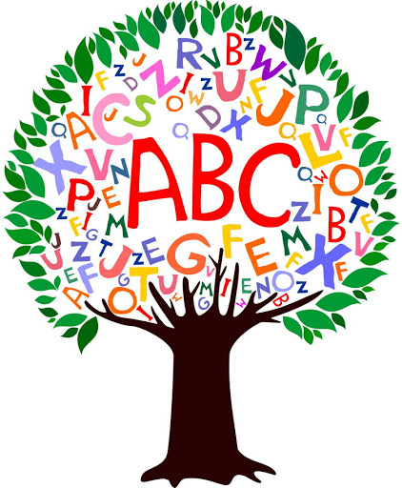
URADNI JEZIK ⇒ je z zakonom določen jezik za uradno poslovanje, za sredstva javnega obveščanja in uradnega, strokovnega in vsakdanjega sporazumevanja.
V Sloveniji imamo tri uradne jezike:
slovenščina
italijanščina (kjer živi italijanska narodna skupnost)
madžarščina (kjer živi madžarska narodna skupnost)
DRŽAVNI JEZIK ⇒ jezik, ki predstavlja neko državo (Francija – francoščina)

Slide 7
Utrjevanje znanja (odgovori ustno) ☺
Kaj je jezik?
Kaj je materni jezik? Kateri je tvoj materni jezik?
Kaj je uradni jezik? Kateri so v Sloveniji?
Kaj je umetni jezik? Primer.
Kaj je esperanto?
Kaj je mrtvi jezik? Primer.
Kaj je živi jezik? Primer.
Kaj je naravni jezik. Primer.
Kaj je državni jezik?
Razloži na primeru jezik okolja.

